Slide 1
بنام یگانه هستی بخش
نام پروژه :‌ Handy Home
اعضای گروه : علیرضا صالحی ده‌نوری / محمدحسین محمدی راد / علی رضائی لعل

Slide 2
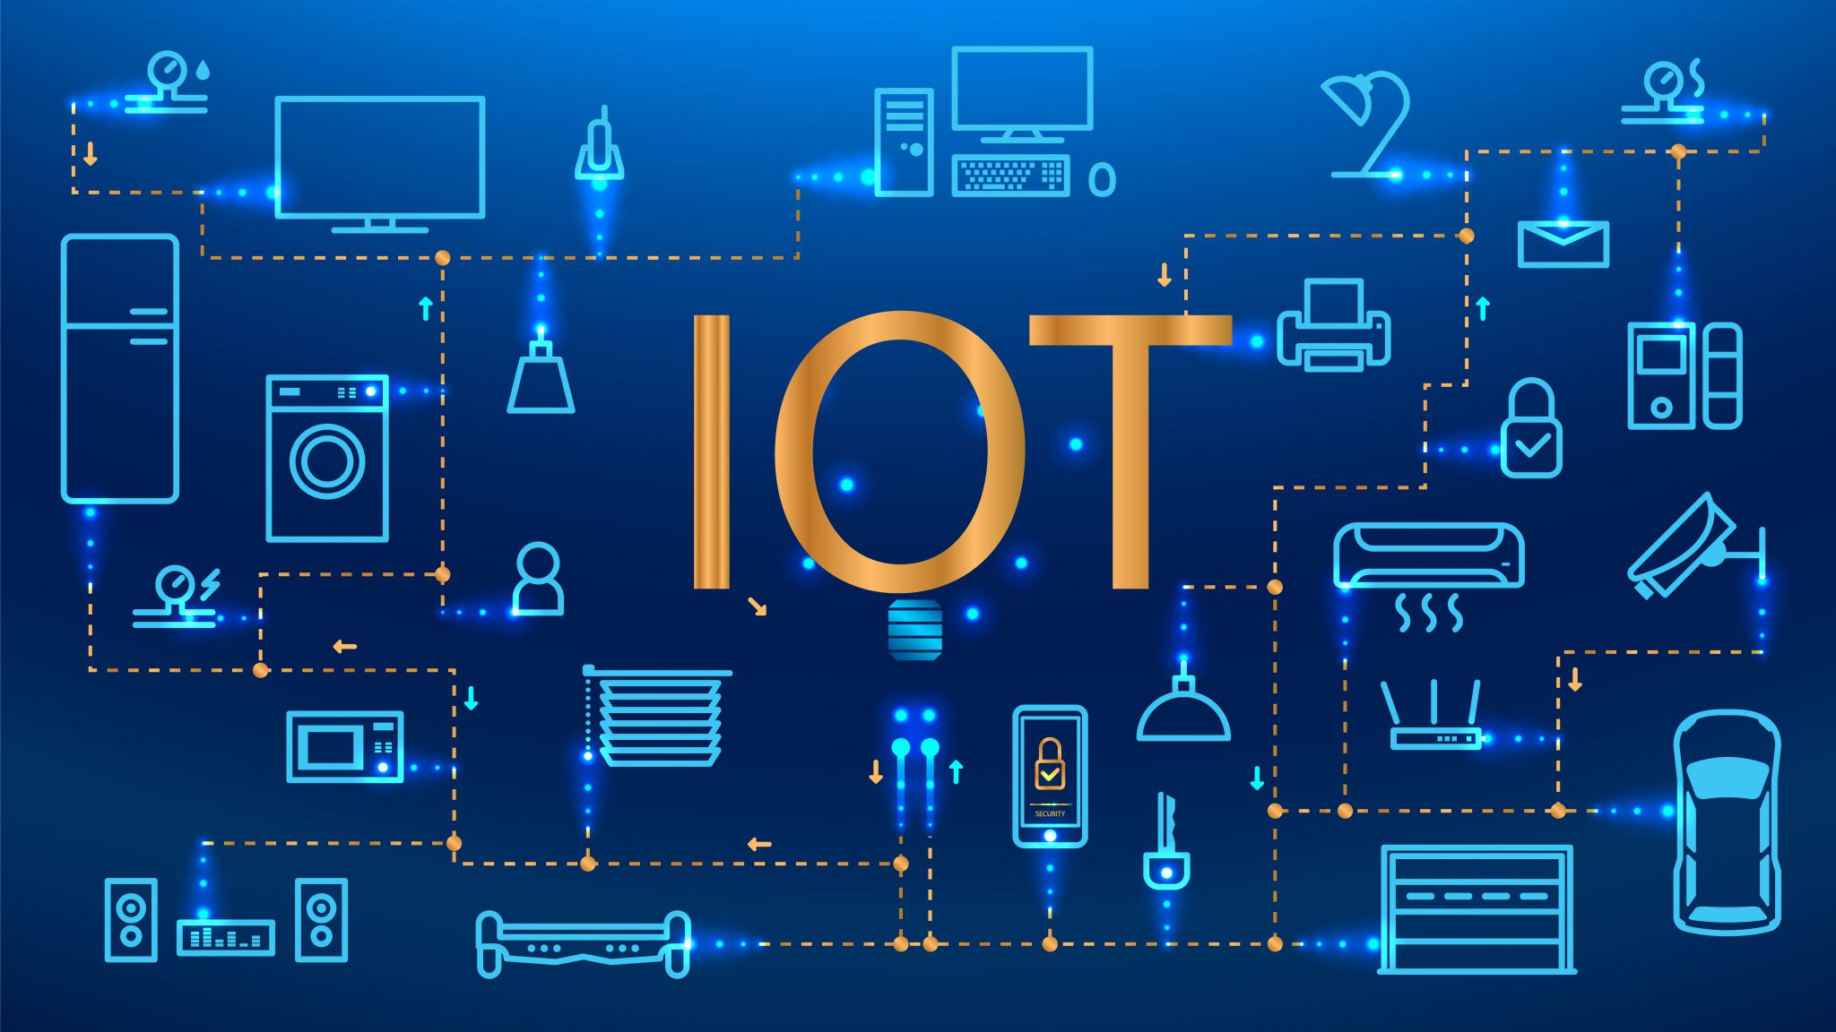
Handy Home بستر مدیریت خانه با بهره گیری از گوشی همراه
سرفصل ها
۱- تعریف اینترنت اشیاء
۲- مزیت‌های هوشمند سازی خانگی
۳- آینده‌ و ظرفیت های این بازار
۴- ارزیابی بهره مندی از برنامه موبایل بازار
۵- معرفی و جزئیات برنامه ما

Slide 3
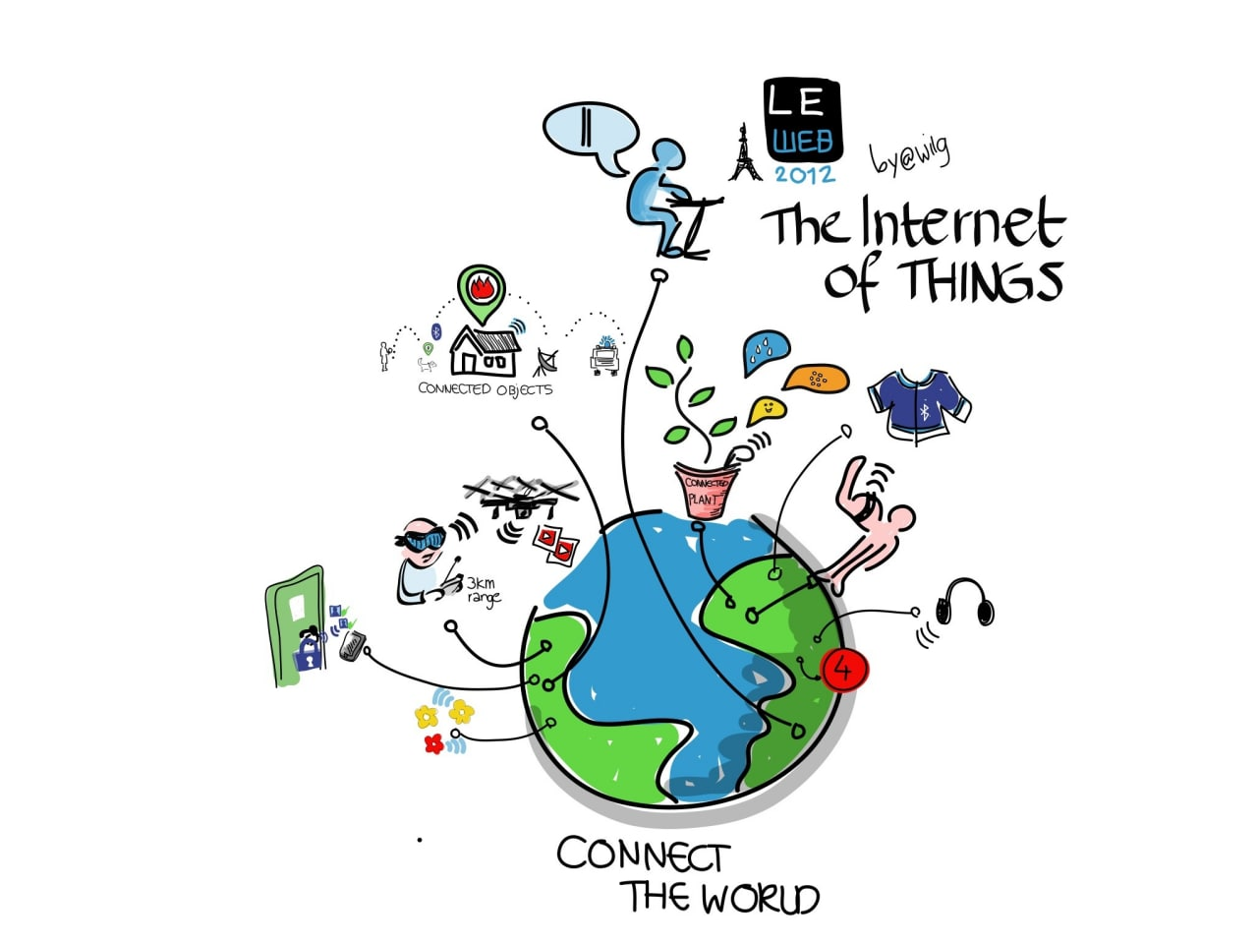
۱- تعریف اینترنت اشیاء
۱-۱- مقدمه
۲-۱- کاربرد ها
هوشمند سازی خانه

Slide 4
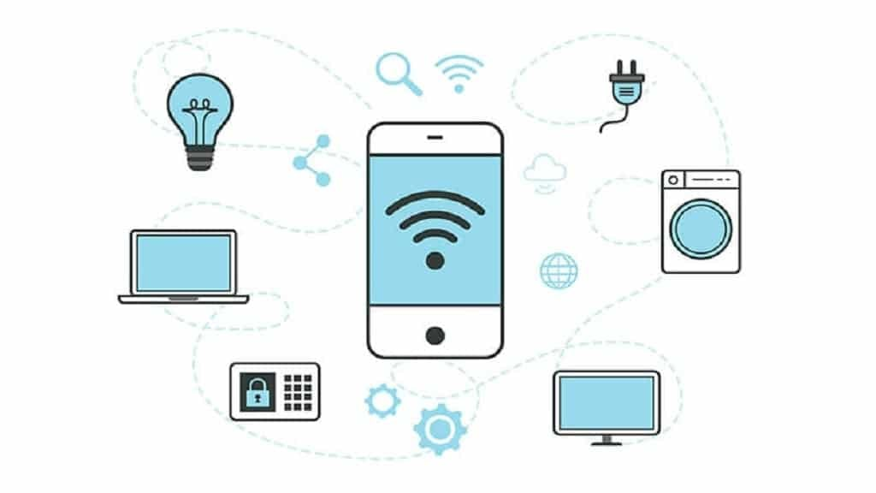
۲ - مزیت‌های هوشمند سازی خانگی
مصرف انرژی با بازدهی بهتر
تحلیل داده‌ها و ارائه خدمات بهتر
مدیریت و نگه داری بهتر
تجربه کاربری جذاب‌تر

Slide 5
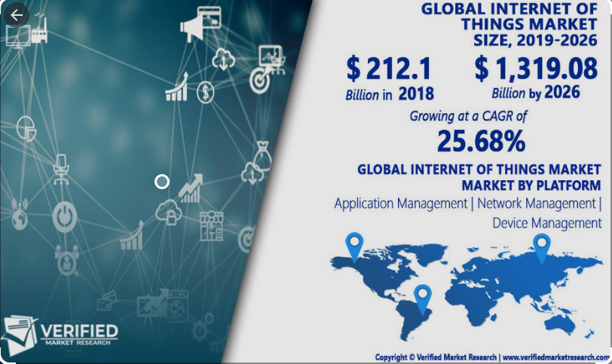
۳ - آینده و ظرفیت بازار
پیشبینی می‌شود این بازار تا سال ۲۰۲۶ سالانه 25.68 درصد رشد داشته باشد.

Slide 6
۴ - ارزیابی بهره مندی از برنامه موبایل بازار
میانگین استفاده روزانه از موبایل در سال ۲۰۲۱، ۴ ساعت و ۱۶ دقیقه می‌باشد. همچنین گوشی های موبایل یکی از در دسترس ترین ابزار های برنامه پذیر می‌باشند.
دارای ابزارهای ارتباطی لازم برای اتصال به شبکه خانگی.
ابزار ها و امکانات بسیار مناسب برای توسعه برنامه کاربر پسند.

Slide 7
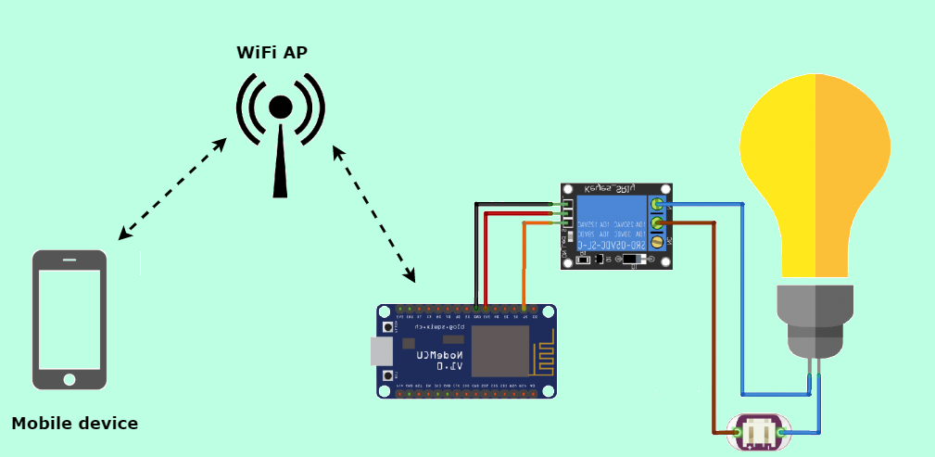
۵- معرفی و جزئیات برنامه ما
مزیت رقابتی برنامه ما فراهم کردن بستری رایگان برای استفاده عموم میباشد که پرداخت های درون برنامه را پشتیبانی میکند.

Slide 8
منابع
https://www.iot-now.com/2020/05/20/102937-global-iot-market-to-grow-to-1-5trn-annual-revenue-by-2030/
https://www.emarketer.com/content/us-time-spent-with-mobile-2021
https://www.prnewswire.com/news-releases/internet-of-things-iot-market-worth-1319-08-billion-globally-by-2026-at-25-68-cagr-verified-market-research-301092982.html
https://www.itransition.com/blog/iot-history

Slide 9
با سپاس

